Slide 1
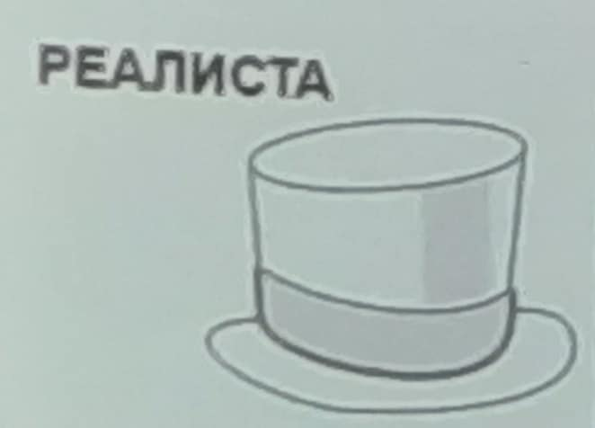
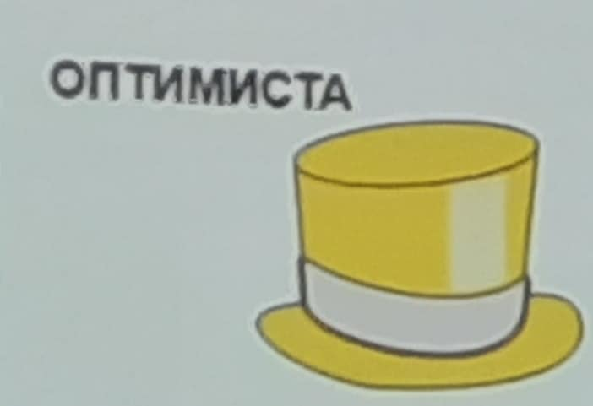

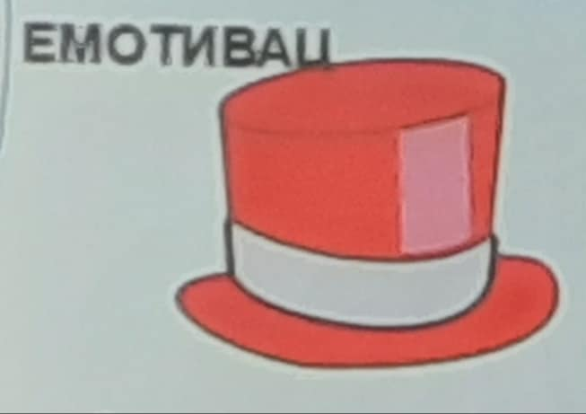


ОШ „Вук Караџић“ Сурдулица УЧИТЕЉ: Данијела Момчиловић ПРЕДМЕТ: српски језик РАЗРЕД: четврти НАСТАВНА ЈЕДИНИЦА: Избор из поезије Милована Данојлића ТИП ЧАСА: обрада/вежбање ОБЛИК РАДА: пројектна настава уз индивидуални и групни облик рада | МЕТОДЕ РАДА: ТЕХНИКА - „ШЕСТ ШЕШИРА“, метода читања и рада на тексту, дијалошка метода, метода илустративно-демонстративна, метода практичних радова КОРИШЋЕНЕ ПЛАТФОРМЕ И ДРУШТВЕНЕ МРЕЖЕ ЗА РАД И КОМУНИКАЦИЈУ: гугл учионица, гугл документ, вибер групе, фејзбук група са родитељима као пано за изложбу .

Slide 2
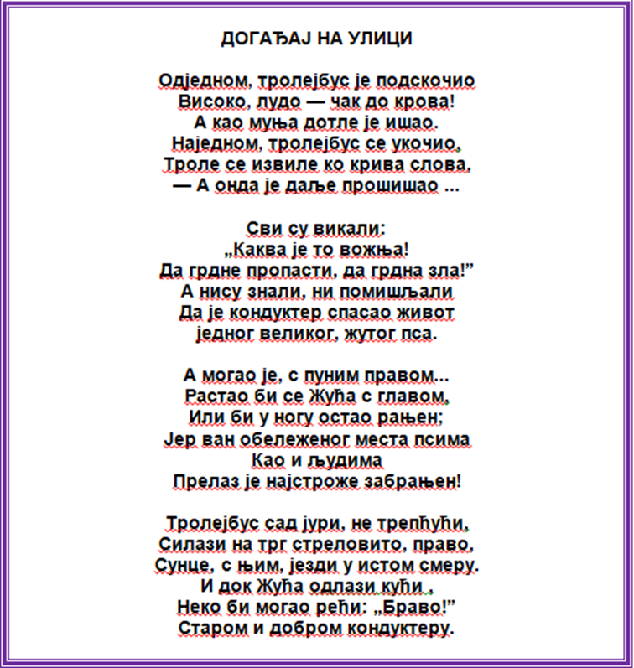
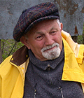
Индивидуални рад на поезији Милована Данојлића (читање песме и избор најзанимљивије)
За анализу је одабрана песма „Догађај на улици“, највећим бројем гласова од стране ученика.

Slide 3






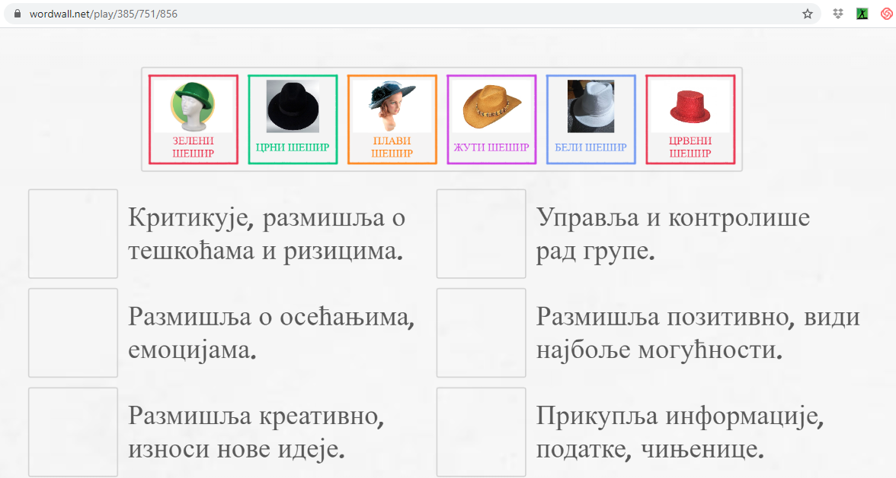
Када и сви ученици, предвиђени за одређену групу, завршили индивидуални рад на поезији и поставили своје задатке, група је добила медаљу у боји шешира који ће „носити“.
У међувремену смо се подсетили значења шешира путем Wordwall квиза: https://wordwall.net/play/385/751/856

Slide 4
Ученици су подељени у групе и путем гугл учионице постављени су им задаци у гугл документ као и њихови индивидуални радови. Рад се заснива на обједињавању свих радова у целину и креирање једног документа.

Slide 5
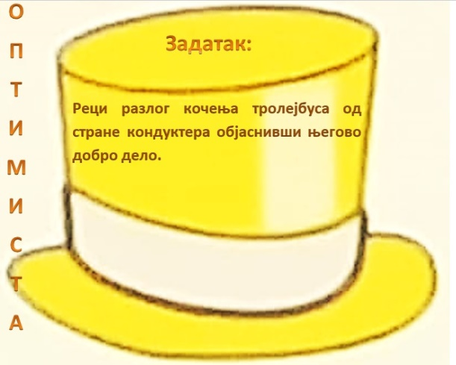



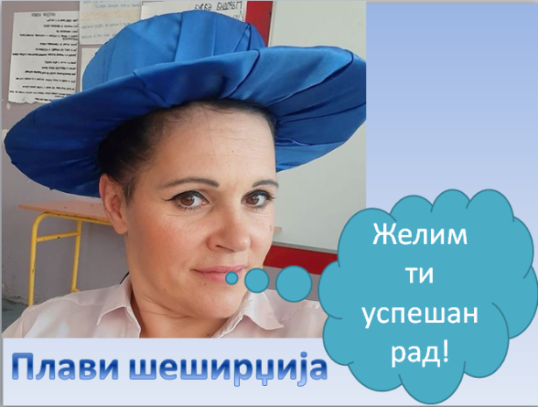
Задаци
Notes:
Бели шешир (чињенице)
Где је и када рођен Милован Данојлић
Како се зову збирке песама које је издао?
Наведи неколико наслова песама Милована Данојлића које си прочитао.
Жути шешир (оптимисти)
Реци разлог кочења кондуктера објаснивши његово добро дело.
Црни шешир (ђавољи адвокат)
Опиши и илуструј ситуацију која је могла да настане да кондуктер није прикочио.
Цевени шешир (емотивци)
Уђи у улогу путника и опиши своја осећања у тренутку кочења тролејбуса и касније кад си сазнао разлог кочења.
Зелени шешир (креативци)
Замисли уморну птицу која долази с југа и авион који јој долази у сусрет. Осмисли ситуацију сличну оној из песме „Догађај на улици“ Милована Данојлића.

Slide 6
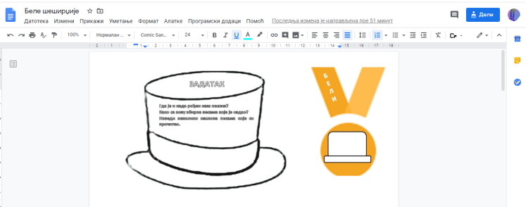
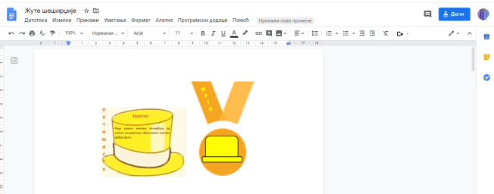
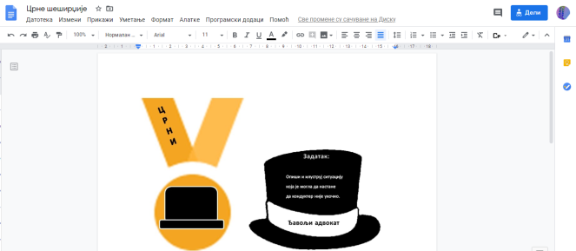
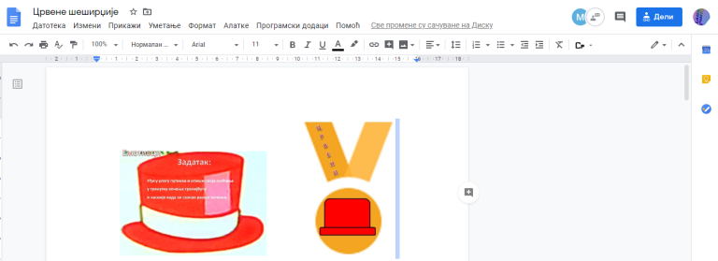
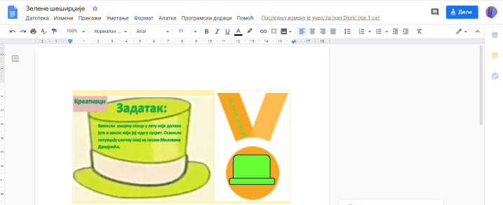
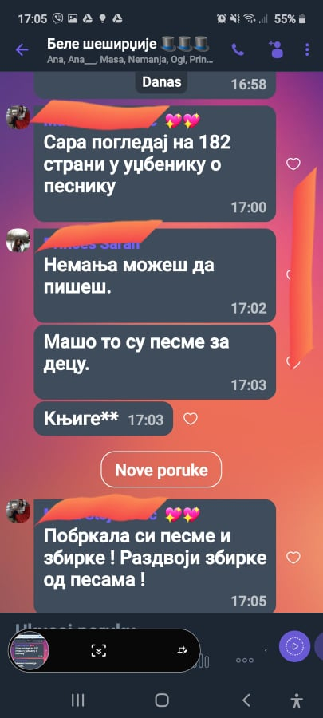
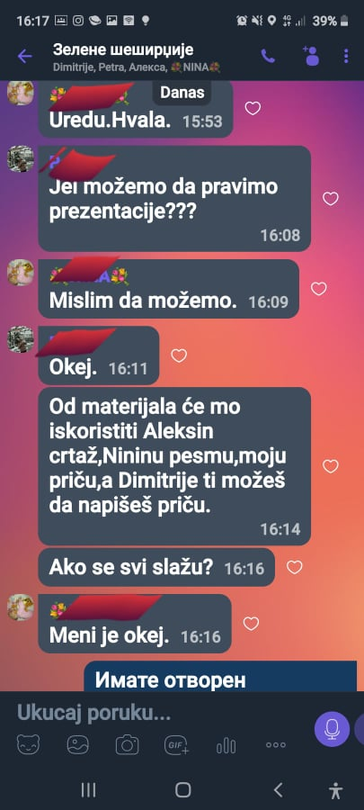
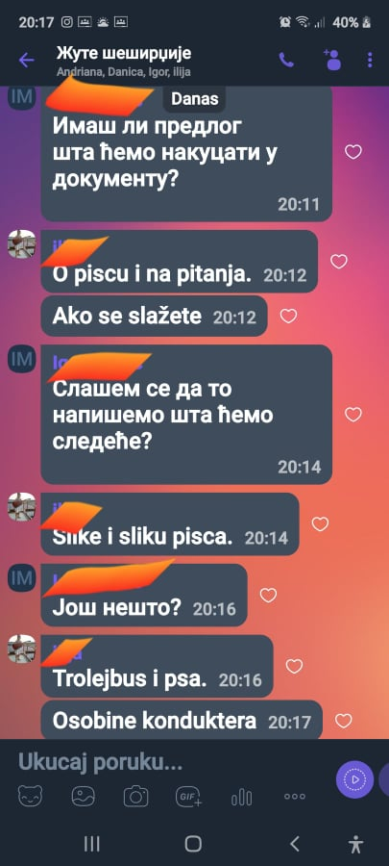
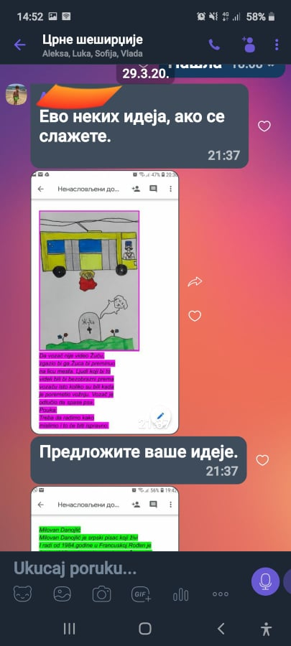
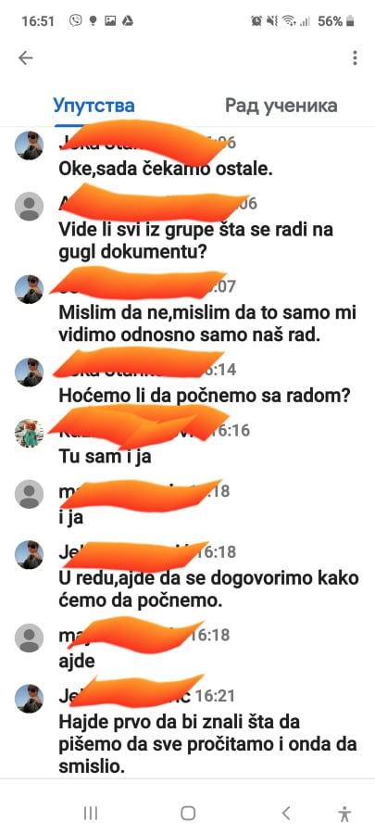
Овако то изгледа на гугл документу
Направљено је и пет вибер група ради лакше и бржа комуникације група, али ученици су се договарали и у оквиру гугл документа.

Slide 7
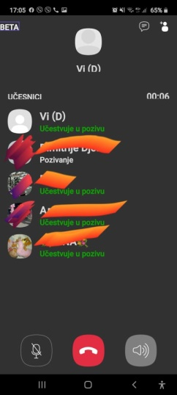
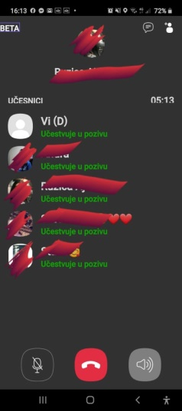
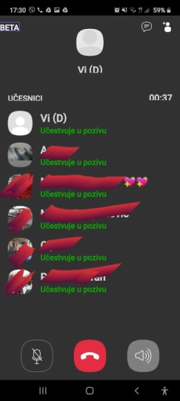
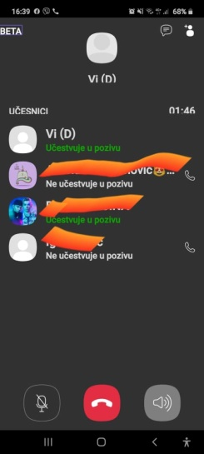
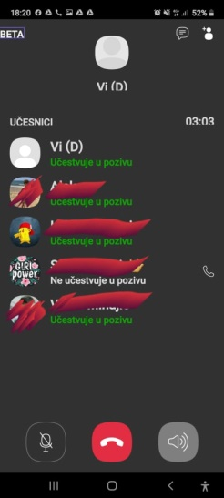

Имали смо и групне вибер позиве ради додатних инструкција и евалуације рада. Тако смо установили шта су препреке у раду и како их отклонити, али и шта је занимљиво и лако у раду.
Резултати рада
Бели шешир
Црвени шешир

Slide 8
Жути шешир
Црни шешир

Slide 10
Е
В
А
Л
У
А
Ц
И
Ј
А

